Slide 1
Patrón de diseño factory
Ingeniería de software
Juan David Rodas Barco
Universidad de Manizales
2023

Slide 2
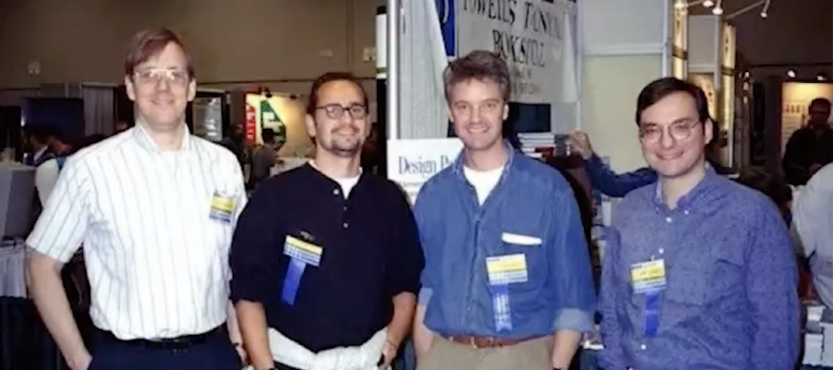
Definición de patrón de diseño
Un patrón de diseño en ingeniera de software son un conjunto de soluciones comunes a problemas que se presentan en el desarrollo de software

Slide 3
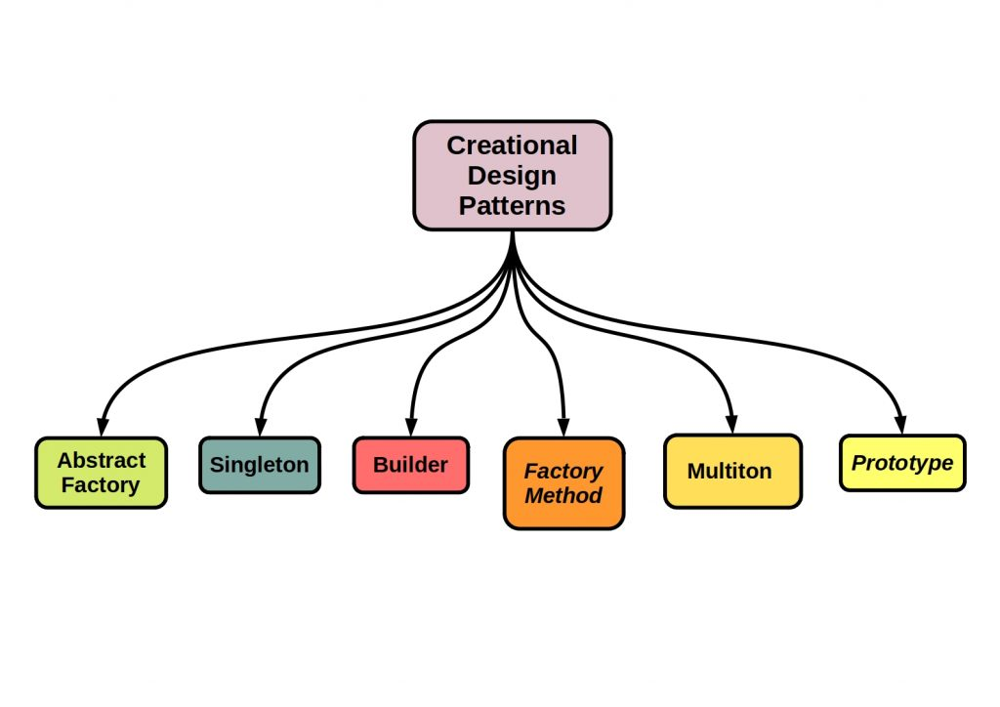
Modelos de patrones de diseño
Patrón Creacional
Patrón Estructural
Patrón de Comportamiento

Slide 4
Factory Design Pattern

Slide 5
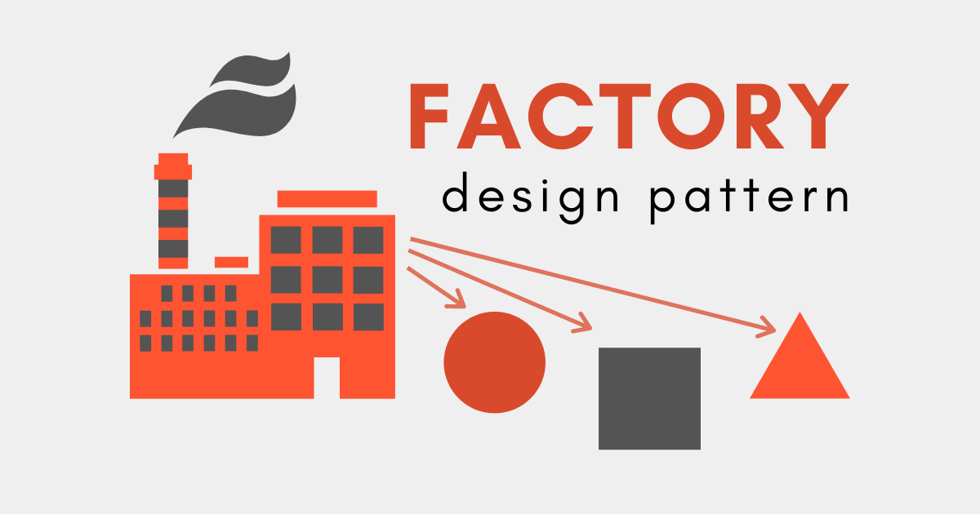
Característica del patrón de diseño factory
Este patrón se caracteriza por que se hace uso de una clase o función auxiliar para la iniciación de los objetos

Slide 6
Ejemplo

Slide 7
Botón para App móvil multiplataforma
Tenemos una aplicación móvil multiplataforma que correrá en sistemas Android y IOS dependiendo de los requerimientos de la aplicación

Slide 8
Botón para App móvil multiplataforma
Queremos implementar un botón básico para la plataforma, para esto debemos usar condicionales en la lógica para determinar que botón queremos crear

Slide 9
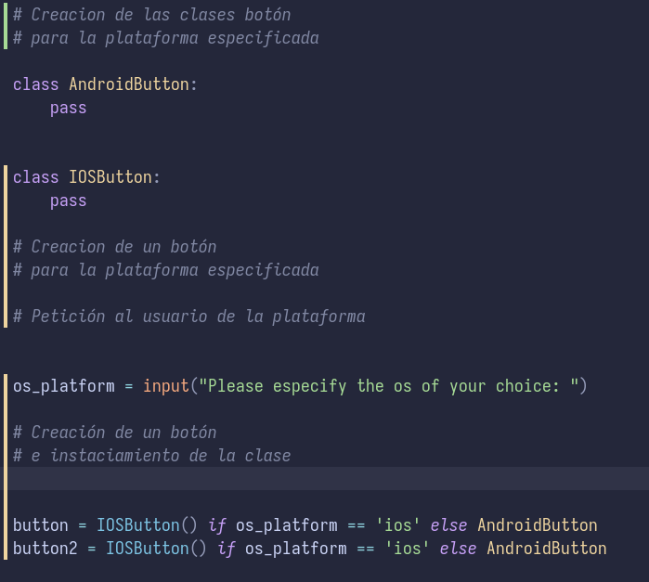
Ejemplo en código en Python

Slide 10
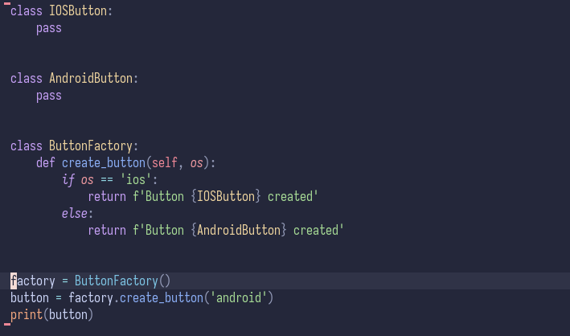
Ejemplo en código en Python

Slide 11
Pros y Contras del patrón de diseño factory
Evitamos tener un acoplamiento fuerte entre clases
Podemos mover el código según las necesidades de la aplicación
Podemos agregar nuevos tipos de productos, sin descomponer el código
Se puede volver complejo a la hora de estar leyendo el código, ya que al estar aplicando subclases al patrón
Pros
Contras

